Slide 1

الخطوات الإجرائية
لتصميم الهوايات
إعداد المعلمة المادة / فوزية الصافي

Slide 2

بسم الله الرحمن الرحيم
التاريخ /
اليوم /
عنوان الوحدة /
الحصة /
عنوان الدرس /

Slide 3

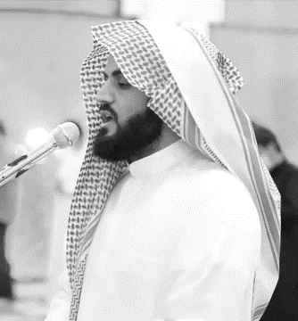
اشراقة الصباح

Slide 4

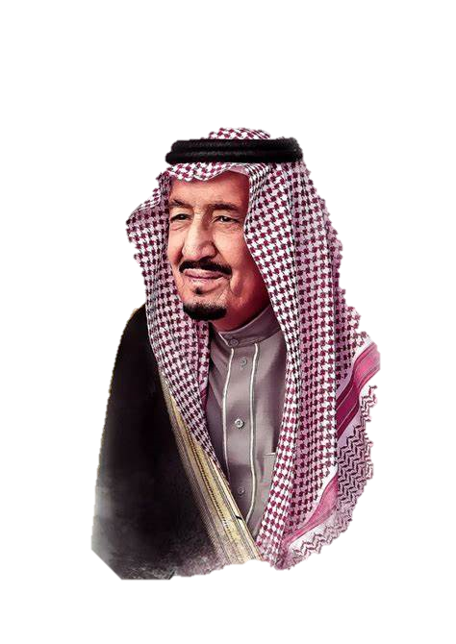

النشيد الوطني

Slide 5

الحضور والغياب

Slide 6


Slide 7


مراجعة الدرس السابق
لعبة الصندوق السحري
عددي اثنين من خصائص الشعار ؟
مفهوم الشعار
أنواع الشعار .....و ....
Notes:
يمكن تغيير لون الخلفية من تنسيق الخلفية

Slide 8


أهداف الموضوع
يتوقع من الطلبة بعد دراسة هذا الموضوع
أن يكونوا قادرين على:
تطبيق الخطوات الإجرائية لتصميم الهوايات
التعرف على برامج تصميم الهواية البصرية
وطرق توظيفها

Slide 9
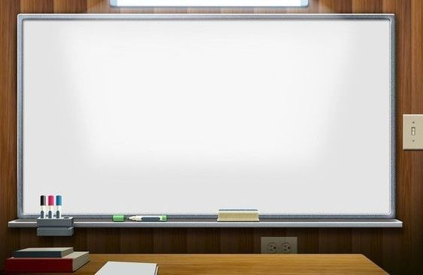

1. الهوية المرئية : مفهومها وأهميتها .
2. أنواع وعناصر الهوية المرئية .
3. الشعار , خصائصه وأنواعه .
4. الخطوات الإجرائية لتصميم الهويات
5. المطبوعات والملحقات الرقمية للهوية المرئية
الفصل الثاني: تصميم الهوية
2-4 : الخطوات الإجرائية
لتصميم الهويات

Slide 10


استراتيجية شاهد ودون
موضوع المقطع | دون

Slide 11


Slide 12

الهدف الأول :أن يكون الطلبة قادرين على تطبيق الخطوات الإجرائية لتصميم الهوايات

Slide 13

مراحل تصميم الهوية البصرية
استراتيجية المناقشة النشطة
قبل الشروع فعلياً في بناء الهوية البصرية ويجب أن تكون لديك رؤية واضحة عن هوية مشروعك , وتصور كامل عن ماهيته من الإجابة على الأسئلة التالية :
اولاً : من أنت ؟
ما هو قطاع النشاط ؟
الفئة المستهدفة Target audience : من هم العملاء

Slide 14

أطلق اسماً على مشروعك : من خصائص اسم المشروع أن يكون :
مميزاً وملفتاً للانتباه
سهل النطق والتذكر
يعبر عن شخصية الهوية التجارية
موقع العلامة التجارية

Slide 15


حددي المنتج أو الخدمة المقدمة ومدى مناسبتها
لاحتياجات العملاء من هم منافسوك ؟

Slide 16

ثانياً : ماذا ؟ لماذا ؟
استراتيجية الهوية التجارية
إلى ماذا يهدف مشروعك ؟
ما هو الدافع الأعمق للهوية التجارية؟

Slide 17

القيم الأساسية للمشروع :Corals

Slide 18

من أين يستمد المشروع قيمته ؟
ما الذي يحفزك لمتابعة العمل؟
مجموعة من المبادئ التوجيهية التي تستمد منها المشروع قيمته لتحقيق هدفه التجاري الأوسع ( الولاء ، الاتساق , الصدق ، الإبداع ، التعليم الملهم ، الصحة ، إلخ )

Slide 19


ثالثاً : كيف ؟
كيف تنظر لمستقبل مشروعك ؟
كيف سيتم بيع المنتج أو تقديم الخدمة ؟ وأين ؟
ما هو الأسلوب الذي ستعتمده؟
كيف ستتواصل مع الفئة المستهدفة؟

Slide 20
رابعاً : شكل ومظهر العلامة التجارية :
الهوية البصرية : تتمثل هذه المرحلة في تحديد المفاهيم
الجرافيكية التي تتوافق فكرة المشروع مع الفئة المستهدفة ، ثم يتم
تحديد لوحة الاستلهام وعمل رسومات سريعة لتوليد الأفكار ، كتصور مبدئي لأسلوب التصميم ، ويمكن أن يأخذ أحد التصنيفات
الموضحة في بنائه ، واعتماد التصميم النهائي للشعار وملحقاته

Slide 21


فمثلاً يمكن اتخاذ الشعار رمزاً مباشراً لنوع الخدمة التي تقدمها
المؤسسة مثل تقديم القهوة ، فيكون كوباً ساخناً على أن
تكون فلسفة الشعار موافقة مع الاستراتيجية .

Slide 22


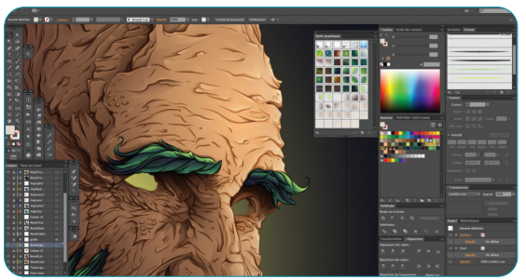
الهدف الثاني
أن يكون الطلبة قادرين على التعرف
برامج تصميم الهوية البصرية
وطرق توظيفها .

Slide 23
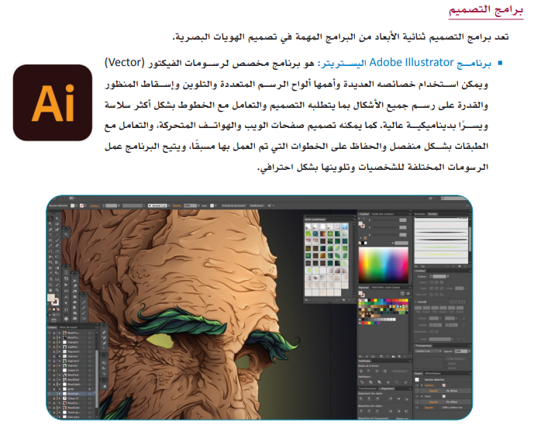

Slide 24
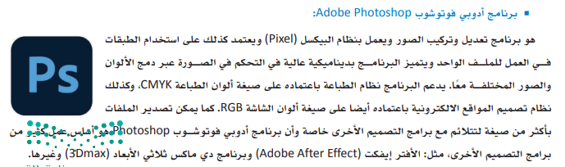

Slide 25
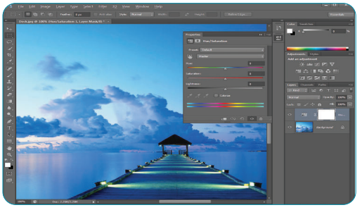

Slide 26
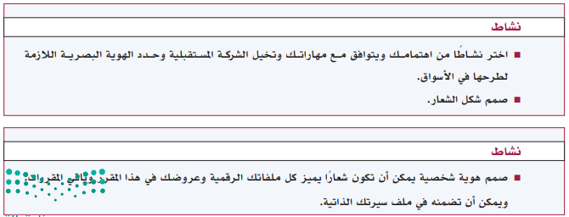
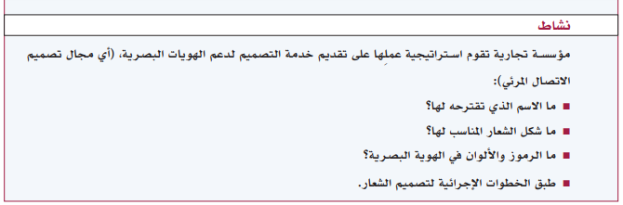

Slide 27


الواجب على منصة مدرستي

